Slide 1
Futuro inclusivo
Giornate d’azione nazionali per i diritti delle persone con disabilità 2024
(15 maggio – 15 giugno 2024)
Raffaele De Rosa
Direttore
Dipartimento della sanità e della socialità

Slide 2
Contesto
La Sessione parlamentare cantonale delle persone con disabilità si inserisce nella campagna nazionale «Giornate d’azione nazionali per i diritti delle persone con disabilità 2024», che avrà luogo in tutta la Svizzera – Ticino compreso – dal 15 maggio al 15 giugno 2024.

Slide 3
Contesto
10° anniversario Adesione della Svizzera alla Convenzione ONU sui diritti delle persone con disabilità (CDPD), che garantisce loro i diritti umani e la partecipazione alla vita pubblica, economica e sociale
2024
20° anniversario Legge federale sull'eliminazione di svantaggi nei confronti di disabili (Legge sui disabili, LDis)

Slide 4
Contesto
2022: Cantone Zurigo più di 100 azioni per implementare la CDPD
→ Esperienza positiva
15 maggio - 15 giugno 2024:
Attività/Giornate organizzate in tutta la Svizzera

Slide 5
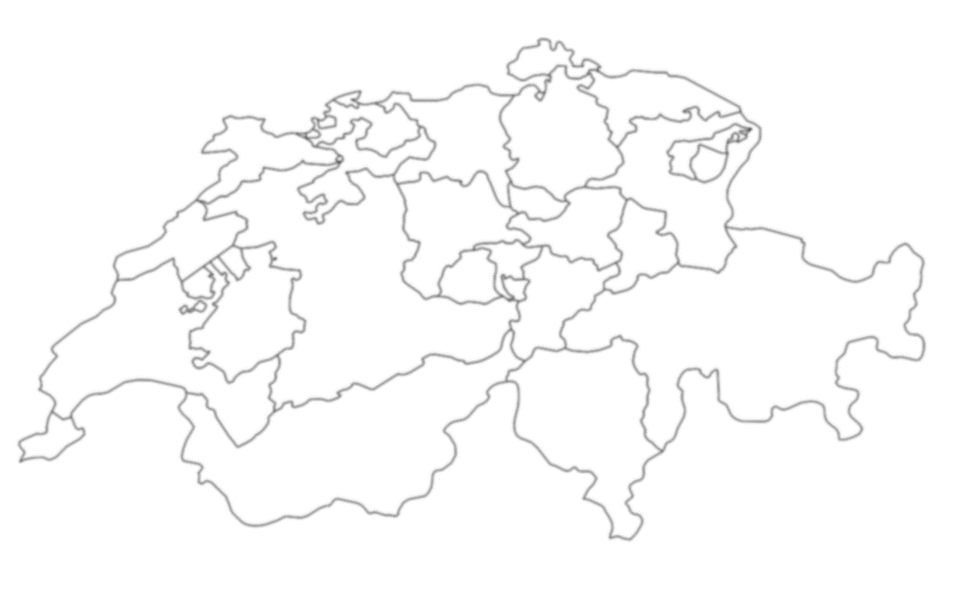
Coordinamento
Nazionale: Ufficio federale per le pari opportunità delle persone con disabilità (UFPD) + Sostegno Conferenza delle direttrici e dei direttori cantonali delle opere sociali (CDOS) e alcune organizzazioni
Cantonale:
Ufficio degli invalidi (UI) del Dipartimento della sanità e della socialità (DSS)

Slide 6
Obiettivi delle Giornate
Promuovere l’attuazione della «Politica in favore delle persone disabili 2023-2026» della Confederazione
Promuovere la CDPD
Sensibilizzare l'opinione pubblica: problematiche e preoccupazioni specifiche delle persone con disabilità
Richiamare l’attenzione sull’importanza di garantire e promuovere la loro partecipazione attiva in tutti gli ambiti della vita

Slide 7
Svolgimento: 15 maggio-15 giugno 2024
15 maggio Zurigo Manifestazione nazionale di apertura
15 maggio- 15 giugno Azioni in tutti i Cantoni
15 giugno Ginevra Manifestazione nazionale di chiusura

Slide 8
Le Giornate in Ticino
Ufficio degli invalidi/DSS:
Coordinamento, promozione e comunicazione
Partner:
Attualmente più di 25 progetti
Coinvolgimento di oltre 20 partner, principalmente già attivi nell’ambito della disabilità

Slide 9
Campagna (comunicazione)

Slide 10
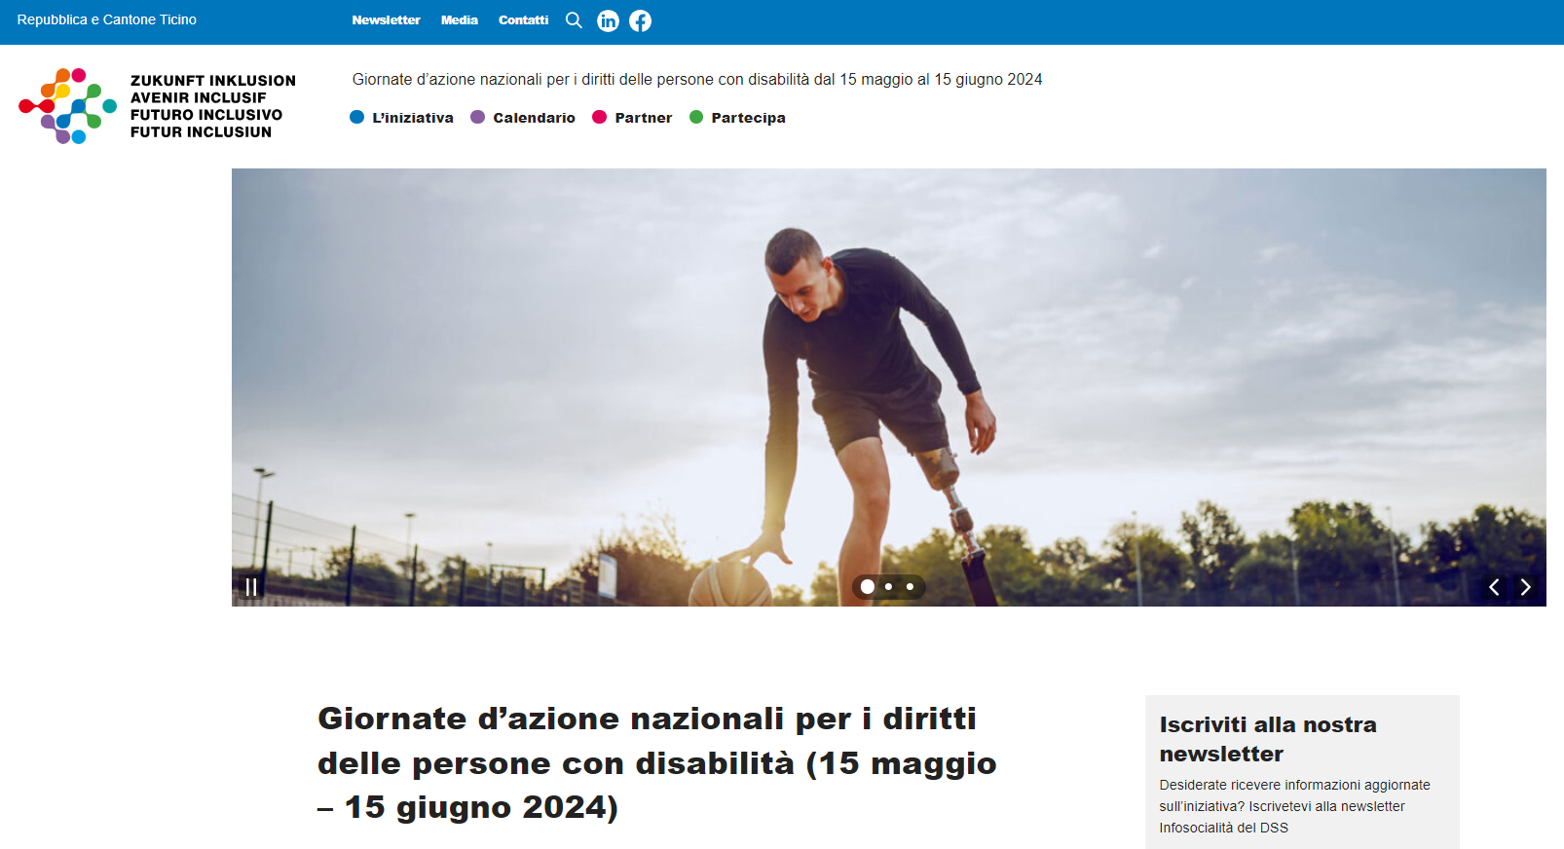
Sito web
www.futuro-inclusivo.ch/ti

Slide 11
I partner
Fondazione
Istituto San Nicolao
Divisione dell’azione sociale e delle famiglie
Ufficio degli invalidi
Centro professionale e sociale
Ufficio presidenziale del Gran Consiglio

Slide 12
Conclusioni
Giornate d’azione nazionali per i diritti delle persone con disabilità
portare il tema all’attenzione dell’opinione pubblica
sensibilizzare la popolazione
incoraggiare istituzioni, politica e società civile a dialogare e collaborare per mettere in atto la CDPD
abbattere tutte le barriere fisiche, mentali e sociologiche
sviluppare una vera cultura dell’inclusione
… affinché l’iniziativa FUTURO INCLUSIVO permetta di rafforzare l’inclusione, le pari opportunità e la partecipazione attiva in tutti gli ambiti di vita per tutte le persone indistintamente.

Slide 13
Ringraziamenti
Ai partner che hanno aderito all’iniziativa e che hanno progettato le attività per le Giornate d’azione nazionali
A tutti gli enti e associazioni impegnati quotidianamente in favore delle persone con disabilità
Alla Presidente, all’Ufficio presidenziale e ai Servizi del Gran Consiglio per aver organizzato la sessione parlamentare cantonale
Ai servizi che coordinano le Giornate d’azione nazionali
A voi che con la vostra presenza testimoniate attenzione e sensibilità nei confronti dei valori di inclusione, pari opportunità e partecipazione attiva

Slide 14
Grazie per l’attenzione!

